Slide 1
概述
吴清锋
2018年春

Slide 2
提纲
结束
从C到C++
几个简单的C++程序
作业和预告
  作业
  预告
编程风格

Slide 3
为何要学习C++:从C到C++
返回
高级语言
面向过程
面向对象
回顾：
C语言是结构化和模块化的语言（C使用结构化程序设计方法） ，它是面向过程的。在处理较小规模的程序时，程序员用C语言较为得心应手。但是若面对的是一个复杂问题时，即若程序代码量达到一定的程度,而又强调系统的可扩展性等时，结构化程序设计方法变得无法控制,程序员感到心不从心。
C++保留了C语言原有的所有优点，增加了面向对象机制

Slide 4
如何认识C++
返回
C++既可支持面向对象的程序设计方法，又支持面向过程的程序设计.
  换句话：C++是一种混合型的面向对象语言（相比：纯粹的面向对象语言），是在传统的过程化语言（C语言）中加入了各种面向对象的语言机制。
值得一提的是，不能把面向对象和面向过程对立，他们不是矛盾的！
  学好面向对象程序设计，须有具有过程性语言的基础。在面向对象程序设计中仍然要用到结构化程序设计的知识。

Slide 5
课后作业1：
返回
课后作业：值得思考和比较的问题
  什么是面向过程的编程？
  什么是面向对象的编程？

Slide 6
几个简单的C++程序
注意：借由这些程序，理解C++程序代码的若干基本要求！
程序一：输出一行字符
程序二：用户输入两个数,求和
上面的例题，侧重使用C++提供的内置数据类型、操纵类型的操作符和控制语句来实现程序。
C++表达能力是通过支持一些允许程序员定义数据类型的机制来提升的。C++中最重要的特征是类，可以使用来自定义数据类型。
程序三：一个包含类和对象的简单程序

Slide 7
三分钟小练笔：请使用C语言完成（1）
程序一：输出一行字符”Hello word.”
程序二：用户输入两个数,求和

Slide 8
最小样板程序(1)
返回
#include <iostream>
int main( ){
std::cout<<“Hello World.\n”;
return 0; /*这里是注释*/
}
C++标准库中头文件
“标准输入/输出流类”
cout是标准输出设备的名称，<<是插入运算符，指示将后面的数据送到显示器设备上；
std是名空间，用于区分相同名字的不同归属。
#include <iostream>
using namespace std;
int main( ) {
cout<<“Hello World.\n”;
return 0;}

Slide 9
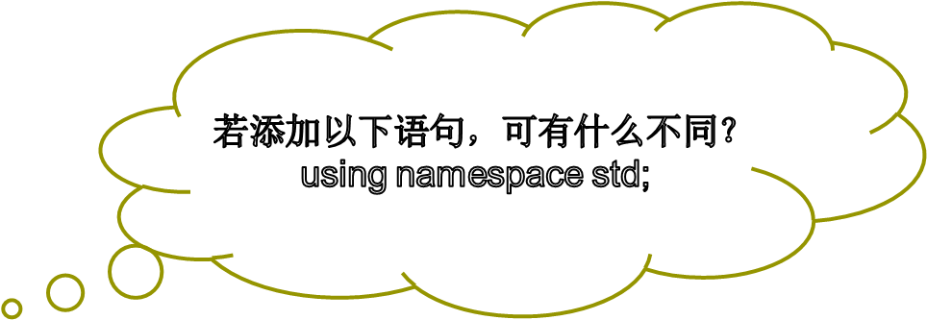
最小样板程序(2)
返回
#include <iostream>
int main( )
{
std::cout<<“Enter two numbers:”<<std::endl;
/*请加深对流的印象!分段输出*/
int v1,v2; /*变量的定义在执行语句之后?*/
std::cin>>v1>>v2; /*看惯了v1,v2?*/
std::cout<<“The sum of “
<<v1<<“ and “
<<v2<<“ is “
<<v1+v2<<std::endl; /*提高程序可读性*/
return 0;
}

Slide 10
三分钟小练笔：请使用C语言完成（2）
程序三：使用结构体声明日期类型，实现：
1、求日期变量的基本操作（初始化、读取各分量、输出各个分量）；
2、判断是否为闰年。
关注：
1、为何会选择使用结构体？
2、在main函数直接对各个分量进行操作

Slide 11
面向对象思路：分析过程
年 year
年
静态的属性特征
月
月 month
日
日 day
设置日期 setday
2016年12月21日
2017年04月19日
动态的操作特征
输出日期
Print
2000年12月31日
…….
判断闰年
IsLeapYear
现实世界中具体的各个日期
有哪些特征是不希望直接被用户访问的（需要进行保护的）？若需要保护，就把他们封装和保护起来
//特征转为数据成员和成员函数
class Tdate{
private:
public:
};
对“特征”进行分析
Tdate date1,date2;
用C++语言来定义类对象
用C++语言来表述类类型
可类比：结构体
Notes:
封装过程就好像手机一样，从制造商的角度，他希望里面内部的零件不用你去看见；
对于用户来说，你也不是直接操作这些零件。
制造商提供各种操作的接口（如手机上的按钮），通过按钮实现对零件的操作，达到操作的目睹。

Slide 12

最小样板程序(3)
类声明和对象定义
Set
IsLeapYear
Print
例：定义日期类
class Tdate // 定义日期类
{
  public: // 定义公有成员函数
  void Set(int m,int d,int y); // 置日期值
  int IsLeapYear(); // 判是否闰年
  void Print(); // 输出日期值
  private: // 定义私有数据成员
  int month;
  int day;
  int year;
}; // 类定义体的结束

Slide 13
成员函数的定义
void Tdate::Set(int m,int d,int y)
// 置日期值
{ month=m; day=d; year=y;
}
int Tdate::IsLeapYear() // 判是否闰年
{ return (year%4==0&&year%100!=0)||(year%400==0);
}
void Tdate::Print() // 输出日期值
{
cout<<month<<"/"<<day <<"/"<<year<<endl;
}

Slide 14
关注：
1、相比结构体，多了特征
2、多了数据的封装等，更加侧重数据（比如：通过封装体现数据的保护）
3、程序现在能运行？

Slide 15
富余：最小样板程序(4): 包含类和对象
返回
声明类
student.h
……/*头文件卫士*/
class Student
{ private:
int num;
int score;
public:
void setdata()
{ cin>>num;//操作当前对象
cin>>score;
}
void display()
{ cout<<“num=“<<num;
cout<<“score=“<<score;
}
};
#include <iostream>
#include “student.h”
using namespace std;
Student stud1,stud2;
int main()
{
stud1.setdata();
stud2.setdata();
stud1.dispaly();
stud2.display();
return 0;
}
定义了对象
Notes:
1 红色区域的不成文的规定；
2 可以画图来表示和体现,什么是private和pubilc.
3 从类开始解释，到对象，再到程序功能的实现，是通过类的消息来实现的。

Slide 16
最小样板程序(4)
返回
#include <iostream>
#include “student.h”
using namespace std;
Student stud1,stud2;
int main()
{
stud1.setdata();
stud2.setdata();
stud1.dispaly();
stud2.display();
return 0;
} 相关说明,见Word
student.h
……/*头文件卫士*/
class Student
{private:
int num;
int score;
public:
void setdata()
{ cin>>num;//操作当前对象
cin>>score;
}
void display()
{ cout<<“num=“<<num;
cout<<“score=“<<score;
}
};
Notes:
可以画图来表示和体现,什么是private和pubilc.

Slide 17
若干新概念：对象
从一般意义上讲，对象是现实世界中一个实际存在的事物，它可以是有形的（比如一辆汽车），也可以是无形的（比如一项计划）。对象是构成世界的一个独立单位，它具有自己的静态特征（状态）和动态特征（操作）。静态特征即可以用某种数据来描述的特征，动态特征即对象所表现的行为或对象所具有的功能。
在面向对象方法中，面向对象语言把状态和操作（属性和行为）封装于对象体之中，并提供一种访问机制，使对象的“私有数据”仅能由这个对象的操作来执行。用户只能通过允许公开的操作提出要求（消息），才能查询和修改对象的状态。

Slide 18
若干新概念：类
类是面向对象语言必需提供的用户定义的数据类型，它将具有相同状态、操作和访问机制的多个对象抽象成为一个对象类。
类与对象的关系如同汽车与具体的一辆车的关系。汽车都能跑，有四个轮子，所有的汽车组成了一个类，具体到一辆汽车时，它具有类的全部特性（能跑，有四个轮子），是汽车类的一个子集或元素。类给出了属于该类的全部对象的抽象定义，而对象则是符合这种定义的一个实体。所以，一个对象又称作类的一个实例（instance）。
Notes:
分类——人类通常的思维方法
分类所依据的原则——抽象
忽略事物的非本质特征，只注意那些与当前目标有关的本质特征，从而找出事物的共性，把具有共同性质的事物划分为一类，得出一个抽象的概念。

Slide 19
作业
返回
作业：
  回去认真看书（包括目录）；
  用C++语言完成
    在屏幕上输出”Hello World!”
    输入三个数x,y和z,求三个数中的最大者.(使用函数)
    判断一个整数是否为素数
    指出错误并修改下列代码
    #include <iostream>
    int main()
    { cout<<endl;
    <<“Hello World”;
    <<endl;
    }

